Slide 1

EL TIEMPO FRENTE A UNA PANTALLA
¿Qué efecto negativo ocasiona el mucho tiempo frente a una pantalla?

Slide 2
DEMASIADO TIEMPO EN UNA PANTALLA PUEDE OCASIONAR EMFERMEDADES O DOLORES MUSCULARES
Al usar mucho tiempo de pantalla ,puede generar dolores ,molestias o enfermedades cómo :
Obesidad
Problemas crónicos de cuello y espalda
Dificultad al dormir
Depresión
Ansiedad
Y en niños ,poca concentración y bajas notas
Problemas en la conducta
Retrasos en el desarrollo del lenguaje

Slide 3
¿Cuántas horas puedo usar de pantalla según mI edad?
NIÑOS (edad: 0-17)
ADULTOS (18 - +60)
0 -2 años : Nada de pantallas.
2-5 años : 40 minutos al día.
7-12 años :una hora con un adulto a delante. Nunca en horas de comida.
12-15 años: una hora y media .Mucho cuidado con las redes sociales.
15 -17 años: dos horas los dormitorios no deben tener pantallas.
18-30 años: 3 horas por día.
30-60 años: 2 horas y 40mins. Días festivos o feriados 4hs MAXIMO
+60 años :2 horas

Slide 4

Tips que puedes aplicar para reducir el uso de pantalla
Puedes inscribirte en algún deporte
Cocinar algo muy rico
Jugar a juegos de mesa
Juntarte con amigos
Leer algún libro que te guste
Pintar o dibujar
Hacer algún experimento
Escribir una historia

Slide 5
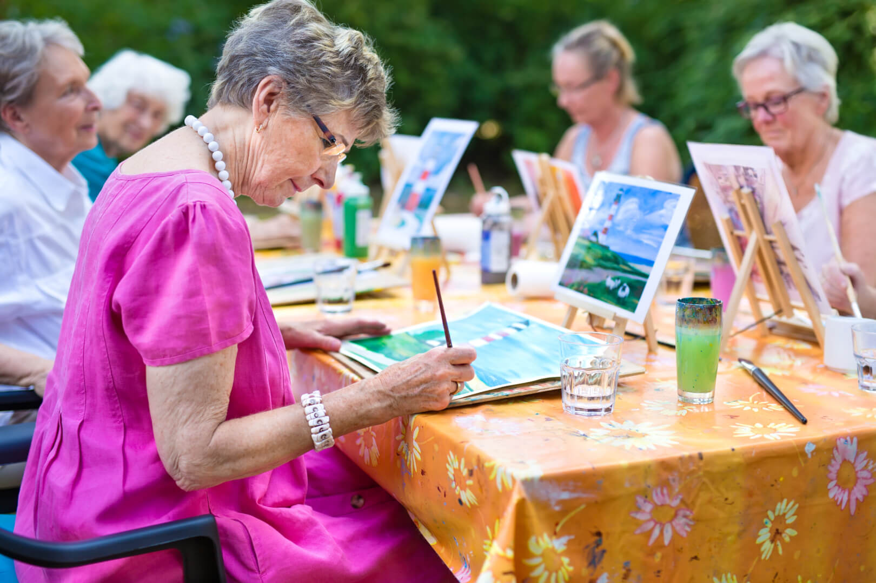
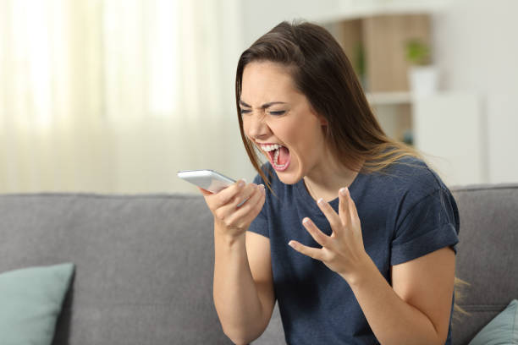


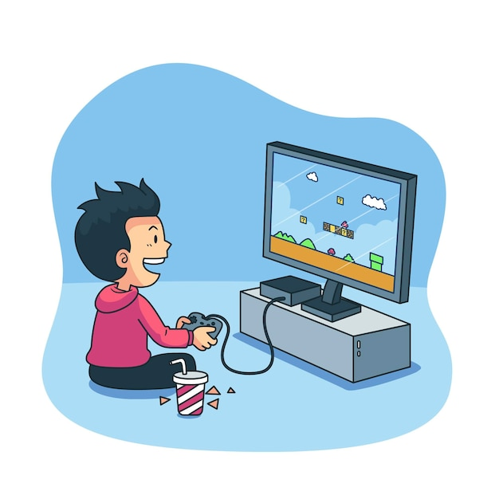
Espero que te hayan gustado los tips que te eh dado ,y hayas podido reflexionar sobre el mal que te hacen las pantallas ,recuerda que puedes hacer muchas mas actividades….

